Slide 1


2ème Journée Scientifique
SYNAPHARM
PRISE EN CHARGE BIOLOGIQUE DES HEPATITES B ET C
Dr SANGARE N
Dr TIMBINE L
Pr KOURIBA B
Pr DIALLO S
CICM-Laboratoire Rodolphe Mérieux

Slide 2
PLAN
I - INTRODUCTION
II - CHAINE EPIDEMIOLOGIQUE
III - DIAGNOSTIC BIOLOGIQUE:
1- VHB
2- VHC
IV - CONCLUSION

Slide 3
1. INTRODUCTION:
Hépatites B et C sont des maladies infectieuses virales ayant en commun un tropisme hépatique.
Les virus des hépatites B et C sont responsables d'hépatites aiguës pouvant évoluer vers la chronicité avec possibilité de cirrhose.
Il s’agit de problème de santé publique.

Slide 4
La prévention des hépatites B et C est basée :
- sur une bonne éducation sanitaire,
- la lutte contre les infections sexuellement transmissibles et contre l'usage de drogues intraveineuses,
- le dépistage lors des dons de sang et d'organes
- le dépistage chez les femmes enceintes,
- la vaccination (hépatite B).
Le traitement:
Hépatite B: Interférons et analogues nucléotidiques.
Hépatite C: Bithérapie

Slide 5
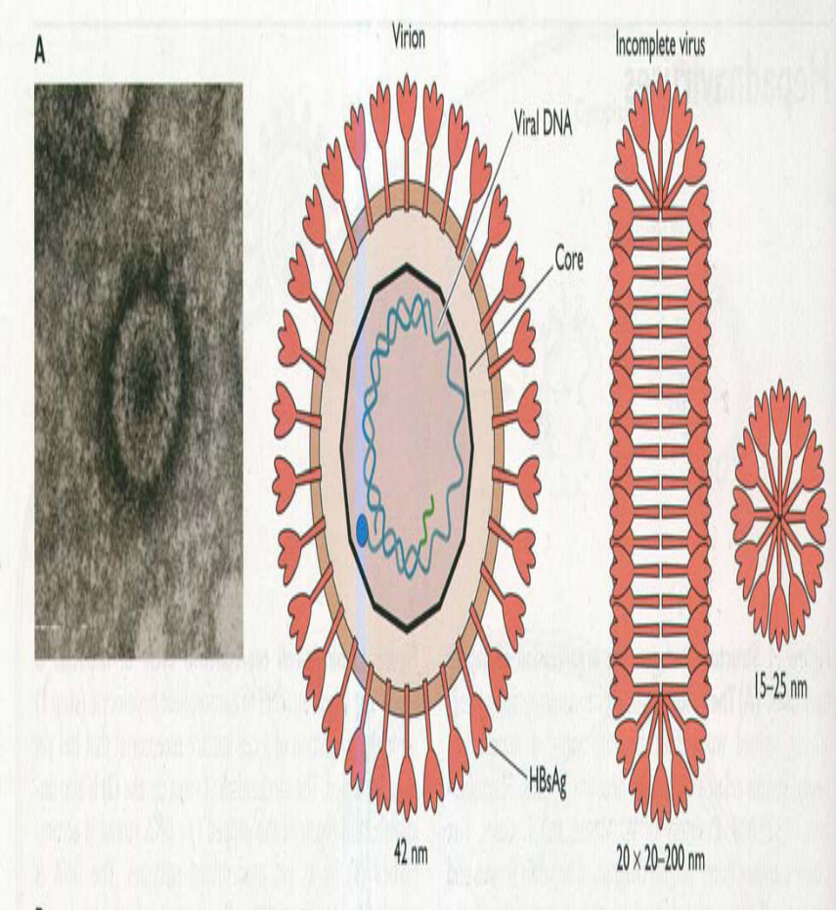
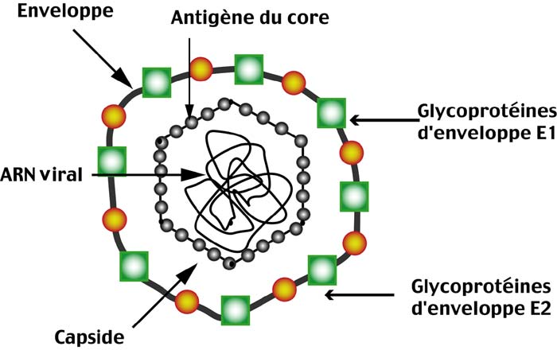
2. CHAINE EPIDEMIOLOGIQUE:
2.1. Agents pathogènes
VHB VHC

Slide 6
Famille
Hepadna-viridae
Non classé
Flavi-viridae
Genre:
Orthohepadnavirus
Delta virus
Hepacivirus
Espèce:
VHB
VHD
VHC
- Particules de DANE 42 nm ou Particule vide (sphérules et tubules)
- ADN Circulaire bicatènaire incomplet: 8 génotypes ( A à H)
- Nucléocapside icosaï
- Enveloppé
Ag viraux:
Ag HBs env, Ag HBc caps, Ag HBe - ADN pol, protéine X.
- Taille : 37nm
- ARN : ( -) Circulaire
monocaténaire: 3 génotypes
- Nucléocapside
- Enveloppé
- Ag viraux : Ag HD
- Taille : 55-65 nm
- ARN (+) Linéaire monocaténaire : 11 (1à 11)s/s types(a,b,…)
- Nucléocapside icosaï
- Enveloppé
- Ag viraux:
Gp E1,E2 ,Prot C –cap,
NS1, NS2,NS3, NS4, NS5.

Slide 7
2.2. Réservoir:
Homme
2.3. Modes de transmission:
Sanguine
sexuelle
materno-fœtal
2.4. Facteurs favorisants:
Polytransfusions,
Toxicomanies iv.
Vagabondages sexuels.
Personnel de la santé.

Slide 8
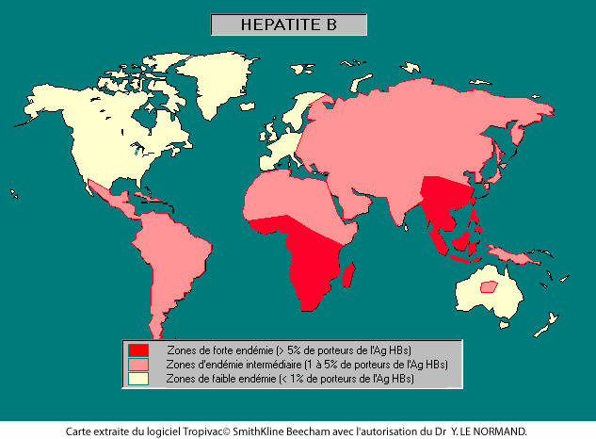
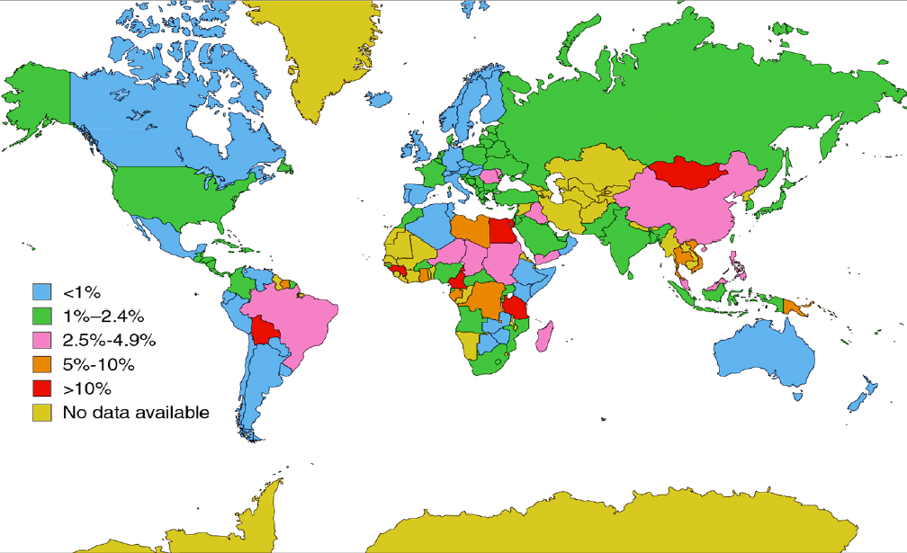
Prévalence mondiale de l’infection par le VHB
2.5. Aspect épidémiologiques: ENDEMIE
Prévalence mondiale de l’infection par le VHC

Slide 9
3. DIAGNOSTIC BIOLOGIQUE

Slide 10
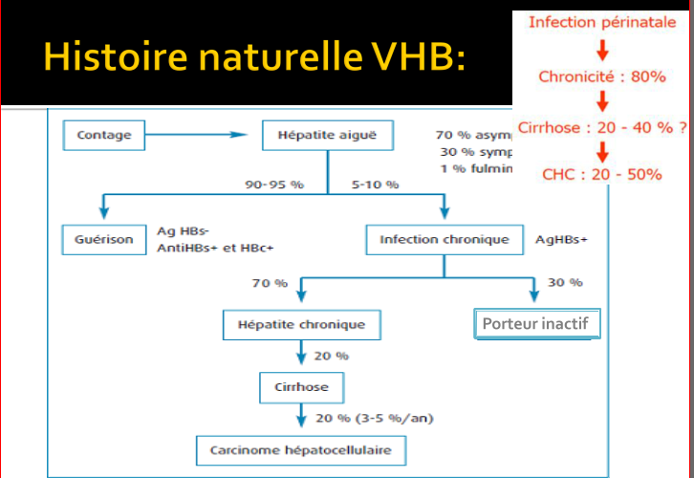
3.1. VHB

Slide 11
Marqueurs utilisables dans le diagnostic du VHB

Slide 12
Marqueurs VHB directs:
Protéines virales:
AgHBs : marqueur de l’infection VHB
AgHBe : marqueur de la réplication du virus sauvage
Ag HBc: --- PBF
Détection ADN +++ (PCR quantitative) marqueur de réplication VHB

Slide 13
Marqueurs VHB indirects:
Ac anti-HBc IgM : infection aiguë!
Ac anti-HBc Totaux (IgG) : Contact, fidèle +++
Ac anti-HBe : premier verrou immunologique
Absence de réplication du VHB sauvage
Les Ac anti-HBs: Ac protecteurs > 10 UI/l
Marqueur de résolution et d’immunisation

Slide 14
Outils du Diagnostic:
- ELISA
- Biologie moléculaire: PCR

Slide 15
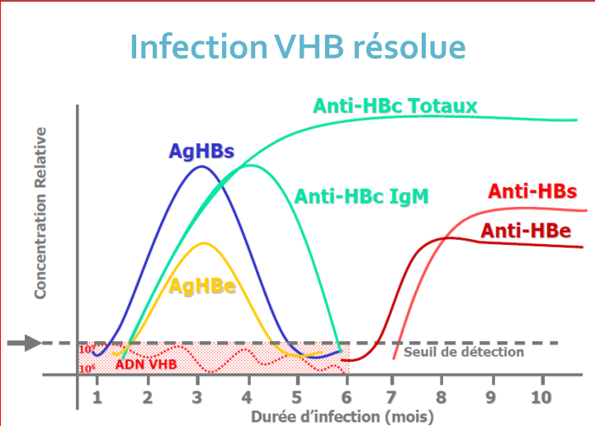
Cinétique des marqueurs:
Hépatite aiguë B

Slide 16
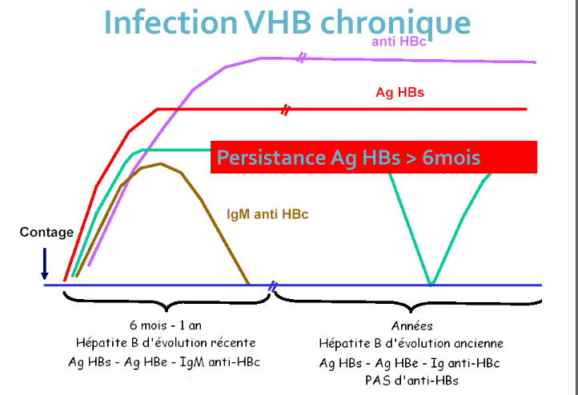
Cinétique des marqueurs:
Hépatite chronique B

Slide 17
Trois Marqueurs Statut/VHB:
Ag HBs
suivi d’une confirmation par séroneutralisation si positif
Ac HBc totaux(Ig G)
Ac HBs

Slide 18
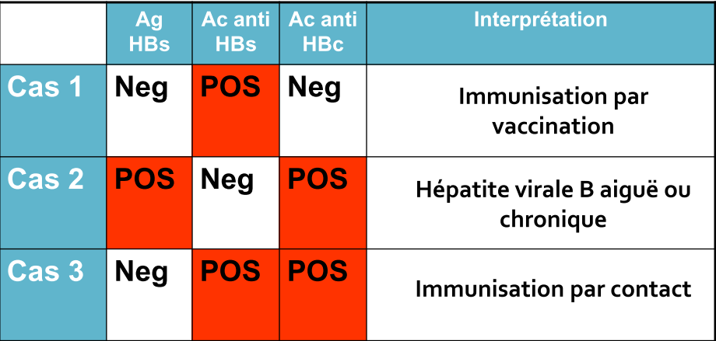
Profils sérologiques:

Slide 19
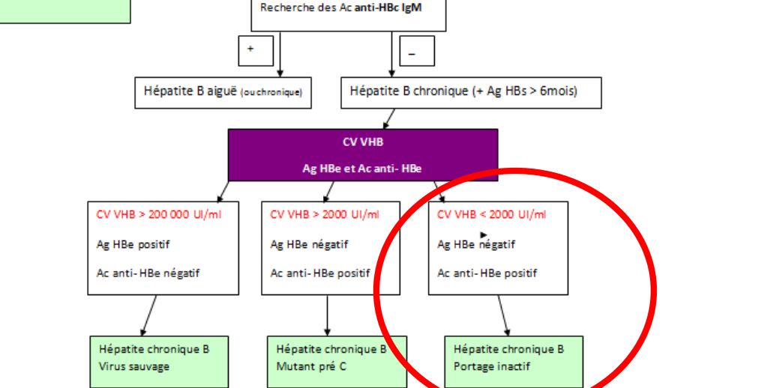
Infection VHB en cours(Ag Hbs+; Ac anti Hbs- et Ac anti Hbc totaux +)

Slide 20
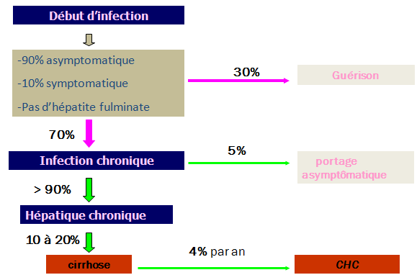
3.2. INFECTION PAR LE VIRUS DE L’HÉPATITE C
Histoire naturelle de la maladie

Slide 21
CINETIQUE DES MARQUEURS:
À partir de la contamination (J0), il n’y a, pendant 10 jours, aucun marqueur détectable, puis, l’ARN VHC augmente très rapidement.
Dix jours plus tard et pendant environ 50 jours, l’ARN viral est niveau de virémie très; les patients sont alors très contaminants.
Puis, la charge virale diminue.

Slide 22
En moyenne, les Ac anti-VHC apparaissent à 66 jours (9 semaines).
Quant aux transaminases, elles s’élèvent le plus souvent lors d’une période allant de 4 à 12 semaines.
Entre 10 jours et 4 semaines, l’ARN est donc le seul marqueur détectable de l’infection.
Lors du passage à la chronicité, l’ARN et les Ac
persistent ; les transaminases fluctuent.

Slide 23
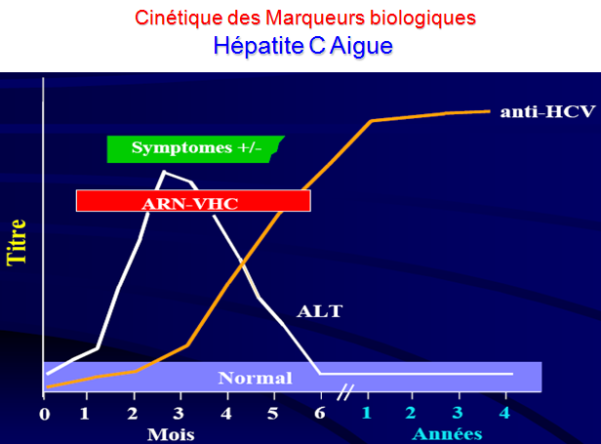
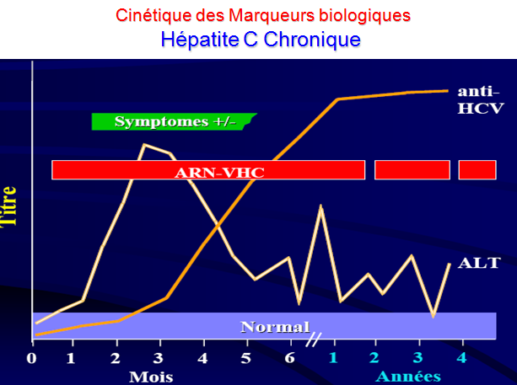

Slide 24
Dépistage des Ac:
Limites:
Diagnostic de l’hépatite aiguë (la sérologie est alors le plus souvent négative),
Les nourrissons nés de mères VHC+ (car il y a passage des Ac maternels chez le bébé)
Les patients immunodéprimés ou hémodialysés (chez qui la sérologie peut être prise en défaut).

Slide 25
Mesure de l’ARN viral:
Les avantages de la charge virale sont de permettre la détermination du statut du patient (réplicatif ou non ?) et de donner la base du suivi thérapeutique.
Ainsi, devant toute sérologie VHC positive, une
PCR ARN VHC doit être réalisée pour distinguer :
les sujets guéris après une hépatite C aiguë (PCR–)
et ceux ayant une infection active (PCR+), nécessitant
une prise en charge.
En outre, elle est le marqueur de choix de l’hépatite aiguë.
Génotypage de l’ARN: bilan pré thérapeutique(influence la durée du tt)

Slide 26
Détermination de l’Ag hépatite C:
La cinétique de l’Ag de capside est pratiquement similaire à celle de l’ARN
Se positive avant l'apparition des Ac=> raccourcissement de la « fenêtre sérologique »
Les plus récents, en utilisant un prétraitement décomplexant l’Ag de l’Ac, détectent l’Ag à tout moment de l’infection.

Slide 27
Indications potentielles du nouveau test Ag VHC:
Diagnostic de l’hépatite aigüe chez les sujets à risque
Lors des dons d’organes(réduire la fenêtre diagnostic)

Slide 28

Chronologie d’apparition des marqueurs au cours de l’infection par le VHC

Slide 29
CONCLUSION
Le diagnostic de l'hépatite B aiguë repose sur la présence de l'antigène HBs et de l'anticorps anti HBc IgM.
La vaccination contre le VHB doit être proposée aux sujets exposés, et précédée d'une sérologie virale.
La présence d'un anticorps anti-VHC traduit uniquement un contact antérieur avec le VHC, et n'est pas synonyme d'hépatite C.

Slide 30
Je vous remercie de votre aimable attention

Slide 31
REFERENCES BIBLIOGRAPHIQUES:
1-LES DIFFICULTIES D'INTERPRETATION DU DIAGNOSTIC VIROLOGIQUE DE l’HEPATITE B, Patrick Soussan, Catherine Le Pendeven, Revue Française des Laboratoires ,février 2005, N° 370
2-ACTUALITES SUR LE VHB , virologie | pratique OptionBio | lundi 9 mars 2009 | n° 414.
3-CIRCULAIRE DGS/DH/DRTN°99/680 DU 8 DECEMBRE 1999 RELATIVE AUX RECOMMANDATIONS A METTRE EN ŒUVRE DEVANT UN RISQUE DE TRANSMISSION DUVHB ET DU VHC PAR LE SANG ET LIQUIDES BIOLOGIQUES.Bull Epidemiol Hebd 2000, 2 : 5-9.
4-INFECTION PAR LE VIRUS DE L’HEPATITE C : INTER ET DE LA DETER MINATION DE L’AG HEPATITE C, infectiologie | pratique OptionBio | Lundi 15 décembre 2008 | n° 410
5-QUANTIFICATION DE L’ANTIGENE HBS, virologie | pratique OptionBio | Lundi 8 février 2010 | n° 430
6-PAWLOTSKY J-M. LES OUTILS VIROLOGIQUES DANS LE DIAGNOSTIC ET LA PRISE EN CHARGE DE L'HEPATITE C. Médecine Thérapeutique 1999, 5: 515-21.

